Slide 1
随机抽样一致算法的讲解以及应用
(random sample consensus)
colorful

Slide 2
讲解内容
1、最小二乘法
2、原论文内容
3、算法讲解
4、算法应用

Slide 3
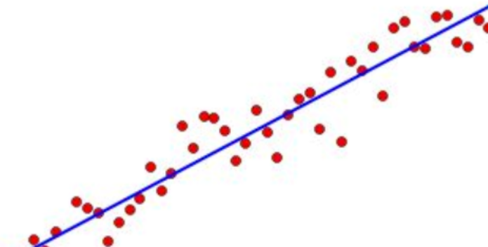
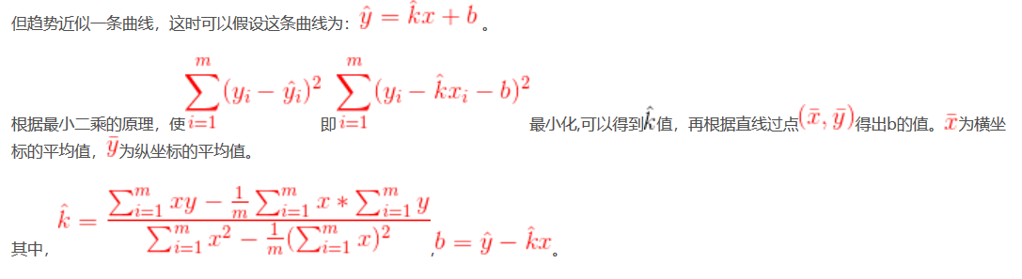
最小二乘法的复习
最小二乘法：有一种直线拟合的方式。它是一种数学优化技术，原理是通过最小化误差的平方和寻找数据的最佳模型。
比如研究x和y之间的关系，假设我们拥有的数据是：
将这些数据描绘在x-y直角坐标系中，发现这些点并没有能够连接成一条直线。

Slide 4
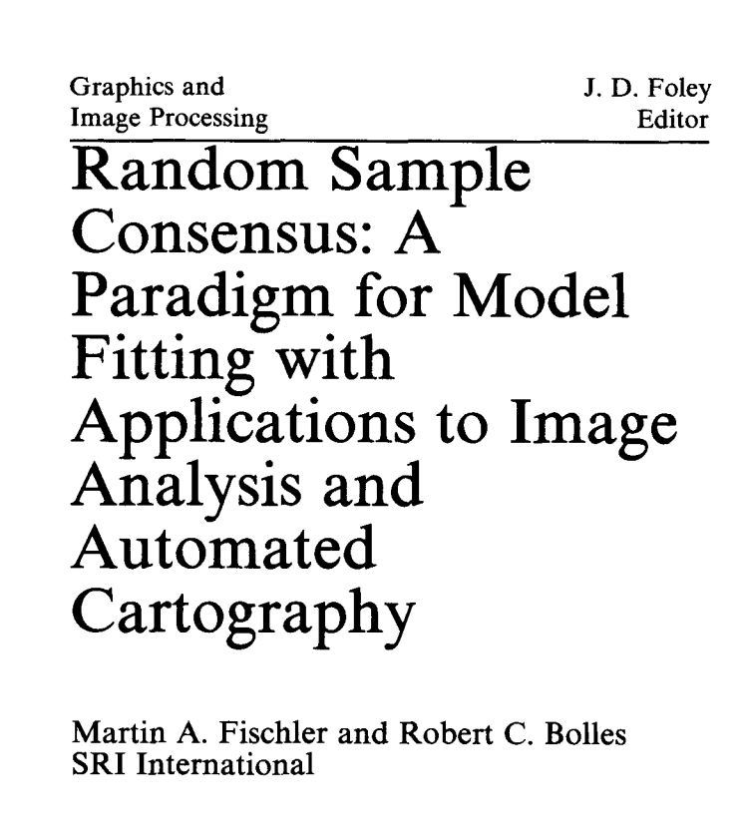
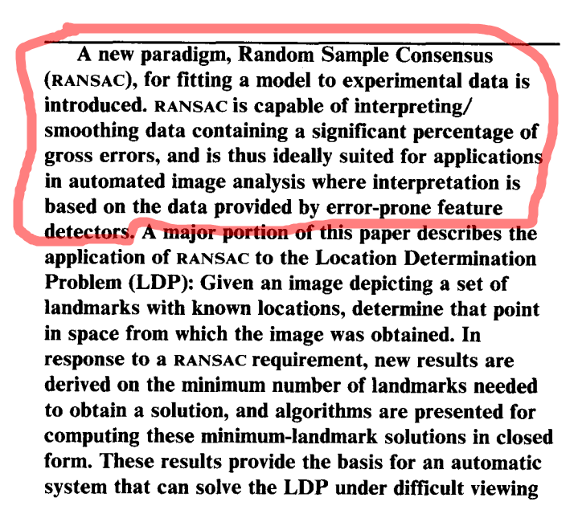
1、原论文内容

Slide 5
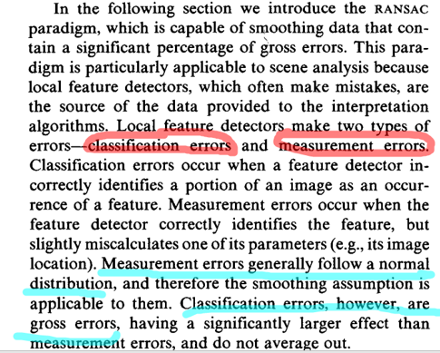
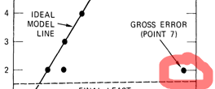
测量错误，局部特征检测器将特征点的数据轻微地计算错误。这种误差通常较小且符合正态分布，
分类错误，局部特征检测器，
将本不是特征点当作是了特征点，这个就是重大误差点，如图

Slide 6
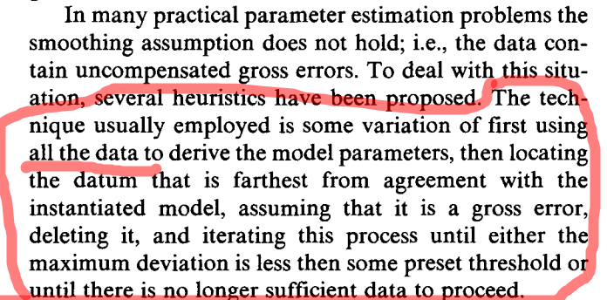
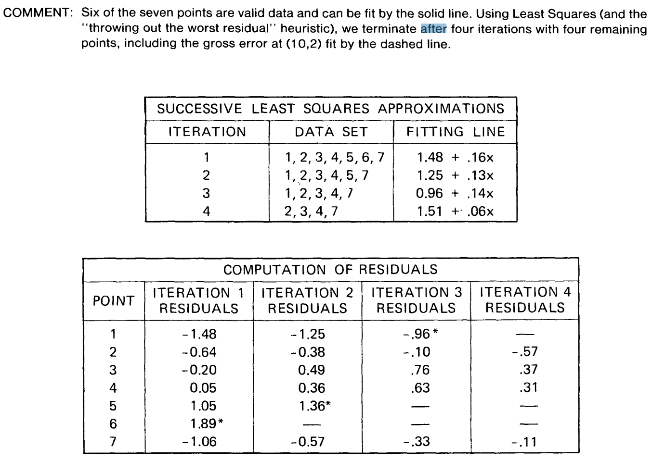
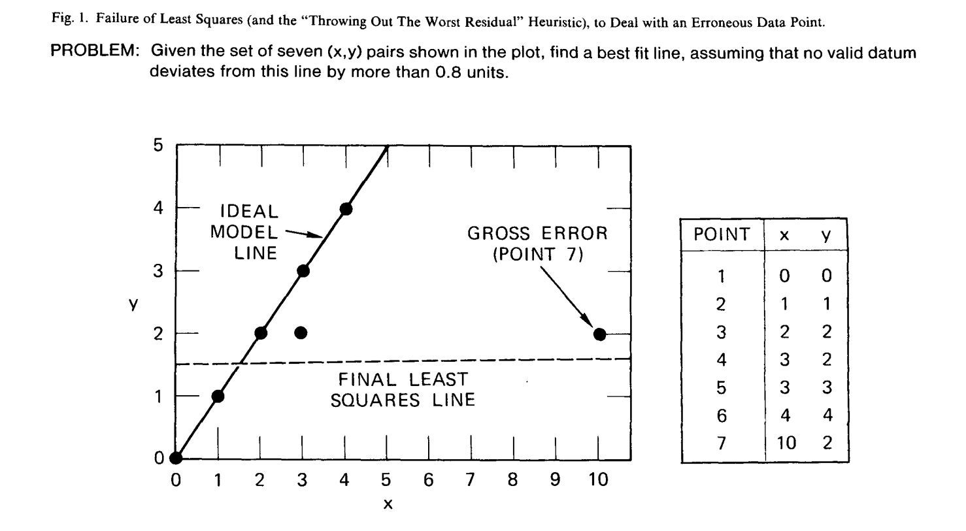
最小二乘法拟合模型
最小二乘法：使用尽可能多得数据去拟合出一个模型，使得尽可能多的点在模型当中，期望通过“平均”消除偏差，然而在很多实际情况下（数据中带有重大误差点），不能够得到一个好的结果。

Slide 7
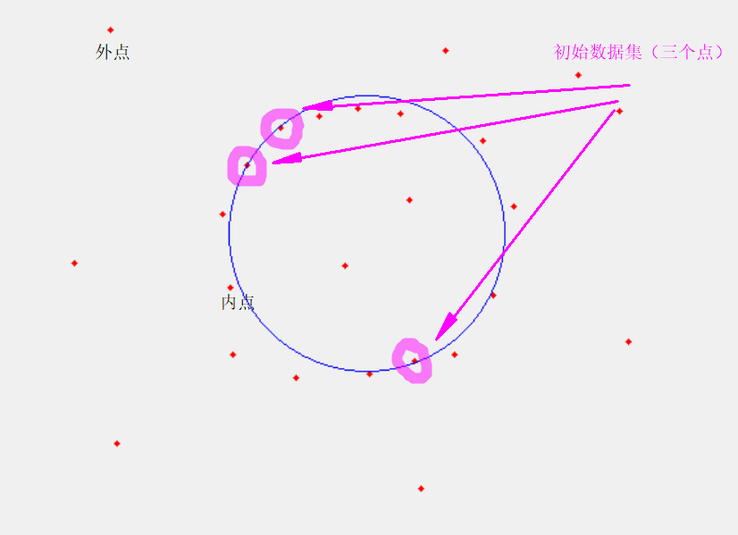
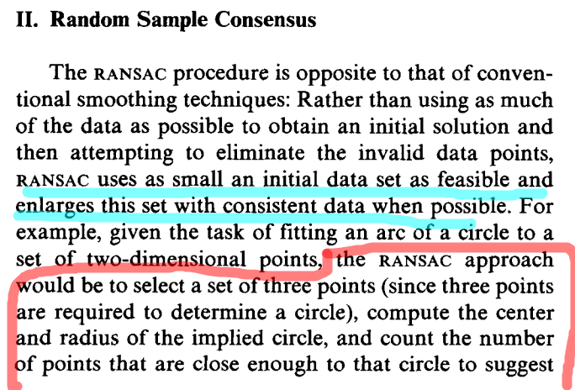
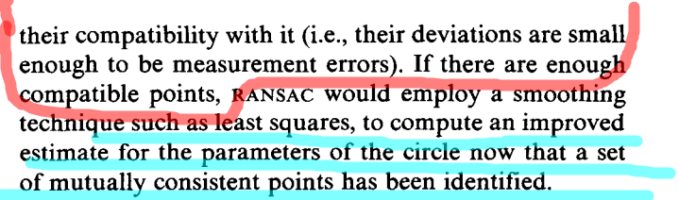
RANSAC拟合模型过程简单介绍
RANSAC算法：使用尽可能少的初始数据去拟合出一个模型，通过迭代次数，逐渐扩大内点数量，找到一个更好的模型
比如说三个点就足够定义一个圆，一开始我们可以从数据集中随机选取三个点，并假设连接它们的构成的圆就是正确的模型。具体算法看后面。

Slide 8
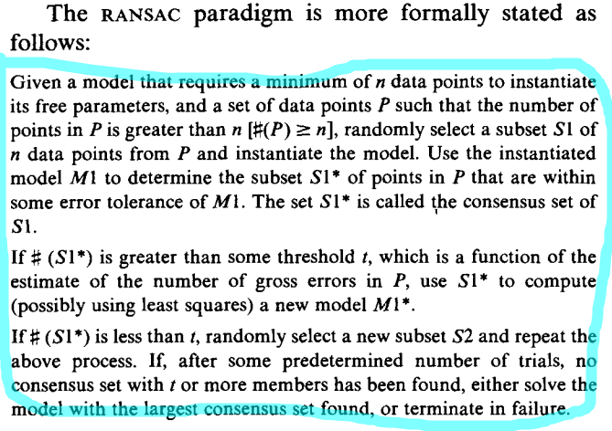
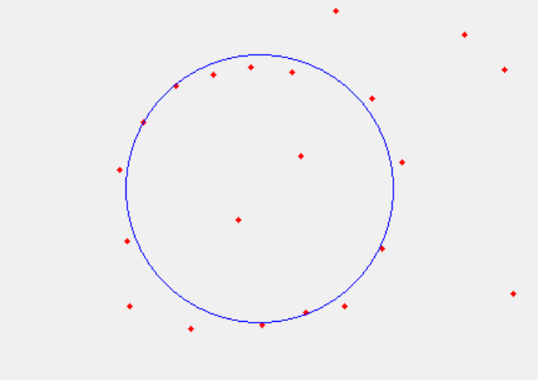
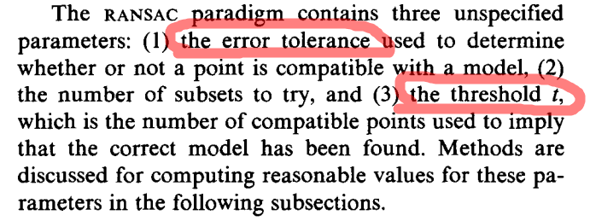
P：为“局部特征检测器”检测获得的所有数据，包括重大误差点；
n：为构建一个模型所需的最少数据，例如一个圆需要3个点才能确定下来，那么n=3；
注意：RANSAC算法第一次拟合模型-圆时，用的数据只有n=3个，但是第二次、第三次…..拟合所用的数据会更多n>3。
S1：内点的集合；
M1：每次迭代后，拟合出的那个模型；
the error tolerance ：容限误差，论文中没有提到用什么符号表示，我假设用“ε”(伊普西隆)表示。当一个点与模型的残差小于ε ，那么我就判定该点为内点，否则为外点；
t：阈值，当内点的数量大于t时，判定拟合出的那个模型合理，否则不合理；
RANSAC算法具体内容
算法步骤:
1、假设我们要将P个数据点 {x1, x2,… , xn}拟合一个由至少n个点决定的模型(P≥n ,对于圆来说n=2)。 2、设迭代计数k=1。 3、从P中随机选取n个点拟合一个模型，记为M1。 4、给定容限误差 ε,计算数据点{x1, x2,… , xn}中相对于模型的残差在偏差ε内的元素个数，如果内点个数大于阈值t，根据内点集合重新拟合模型(可以利用最小二乘或其变种)，算法终止。 5、设k=k+1,如果k小于预先设定的K,跳至第3步，新的内点集合和模型分别记为S1*和M1*。
否则采用具有当前内点最多的点集的模型，或者算法失败。

Slide 9
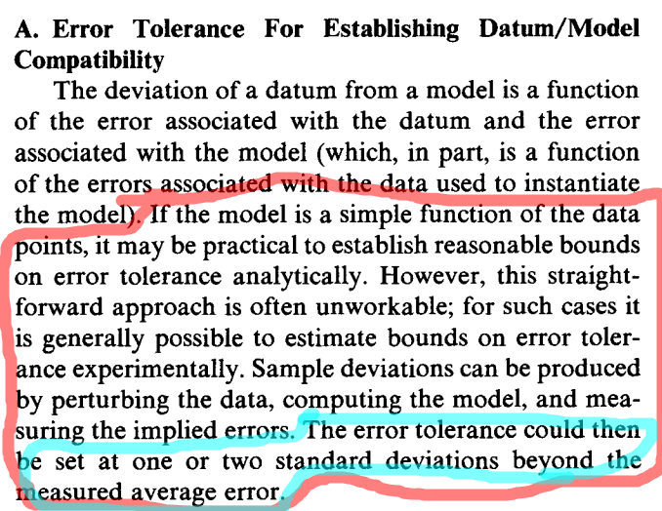
容限误差的确定
如果模型是一个简单函数，那么我们可以通过计算解析解的方式求得容限误差的值。
但是实际情况下，这种方式不可行。
在复杂的情况下，我可以通过经验确定容限误差的值。样本偏差可以通过以下几个方面确定：噪声、计算出的模型、测量隐藏误差。
容限误差=平均偏差+1~2个标准差
x^2=5
solution: x=sqrt(5) -- analytical solution（解析解,
闭合解）
x=2.236 -- numerical solution (数值解）
SIFT算法中的子像元插值（SIFT关键点定位）
就属于数值解

Slide 10
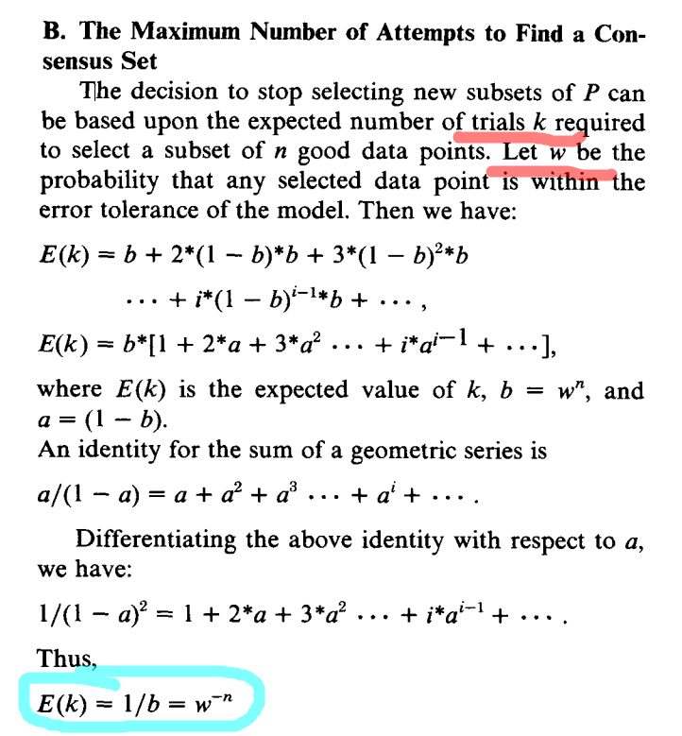
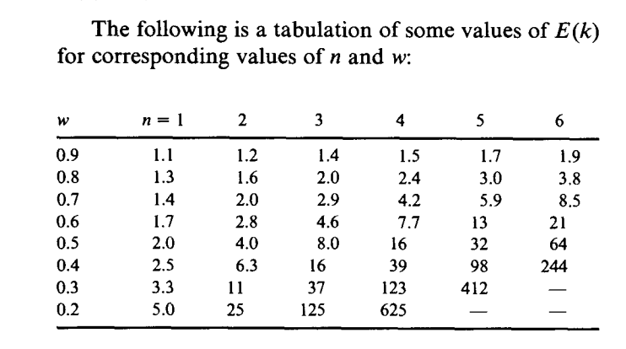
迭代次数k的确定
k：寻找合适的拟合模型时需要算法的迭代次数；
E(k)：k的期望值；
ω：从P个点中选出来的一点是符合容限误差的点的概率（ ω 是一个先验概率，可以实现确定的）；
b：算法迭代中，某一次拟合模型所用的点，所有点(n个点)都是符合容限误差的概率；
a=1-b 表示所有点(n个点)中至少有一个不符合容限误差的概率；
z：算法迭代中，至少有一次拟合模型所用的点都是符合容县误差的概率；

Slide 11
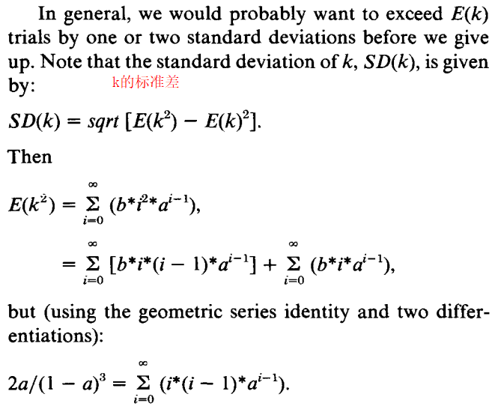
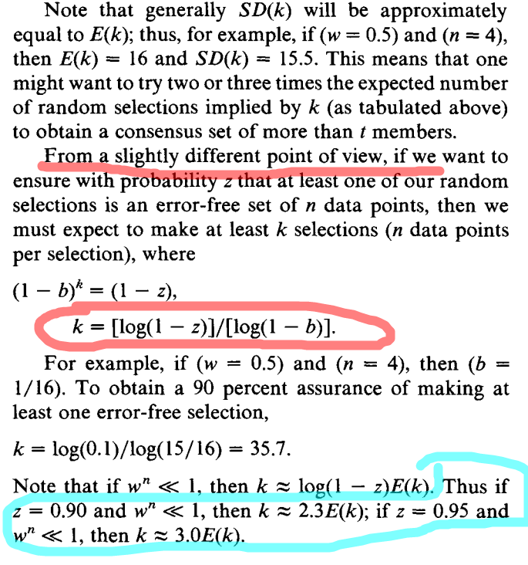
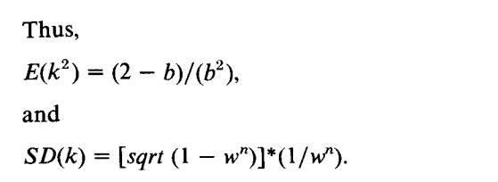
结论：
当z=0.9， b= ω^n<<1时 k≈2.3E(k) E(k)为期望值
当z=0.95，b= ω^n<<1时 k≈3E(k) E(k)为期望值

Slide 12
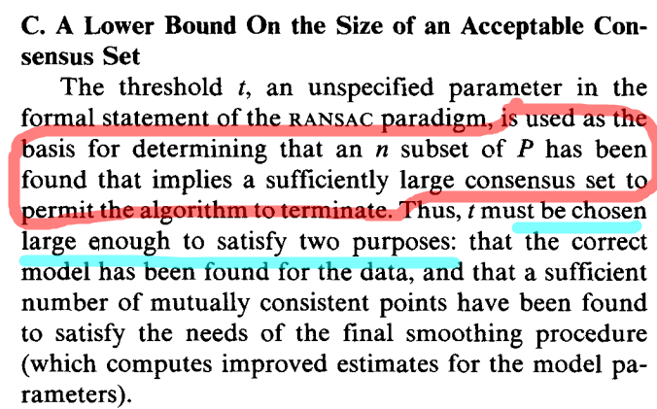
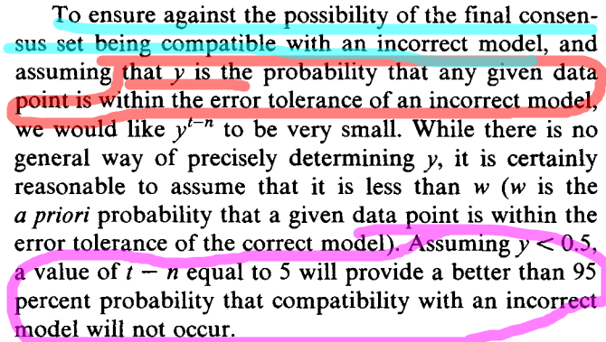
阈值t的确定
t：阈值，当内点的数量大于t时，判定拟合出的那个模型合理，否则不合理；
t：应该选择的足够大，能够达到两个目的：能够使得算法选出足够的内点（符合容限误差），能够拟合出正确的模型；
为了避免最终的点都符合容限误差，但是拟合不出一个正确的模型的情况。
y：表示符合容限误差的点拟合不出正确模型的概率；
假设y<0.5，当t-n>5时，有超过95的概率确定出一个正确的模型；

Slide 13
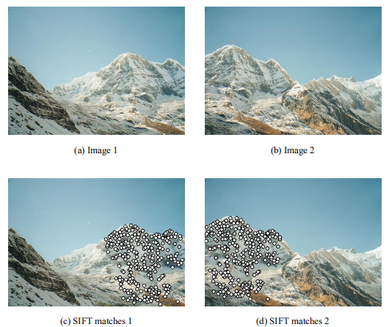
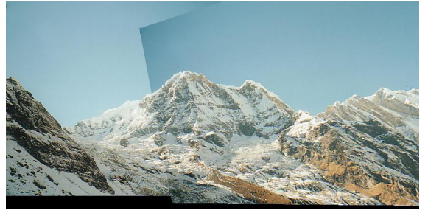

应用：SIFT+RANSAC图像拼接

Slide 14
THANK YOU!

